Slide 1
Garbage Collection (GC)
송정훈

Slide 2
Garbage Collection (GC) 이란 ?
Heap 영역의 동적으로 할당했던 메모리 중
필요 없게 된 메모리 객체를
주기적으로 제거하는 프로세스
Notes:
자바의 메모리 관리 방법 중의 하나

Slide 3
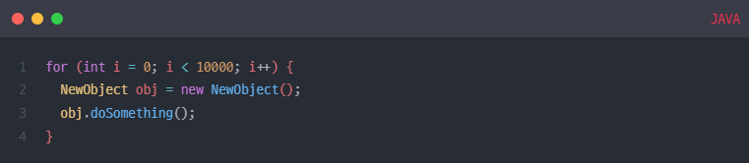
Garbage Collection (GC) 이란 ?
Notes:
만약 이런 객체들이 메모리를 계속 점유하고 있다면, 메모리 자원이 부족.
버려진 객체들을 처리해주는 것이 GC

Slide 4


GC 장단점
자동 메모리 관리
정확한 시간
Stop-The-World
Notes:
메모리가 부족할때 수행되므로 GC가 수행되는 정확한 시간을 알기 어렵고

Slide 5
STW (Stop The World) 란?
GC를 수행하기 위해 JVM이
프로그램 실행을 멈추는 것
→ 최적화 필요
Notes:
GC가 동작하는 동안 GC 관련 쓰레드를 제외한 모든 쓰레드가 멈추게 되어 서비스 이용에 차질.
최소화하기 위해 다양한 알고리즘들이 개발

Slide 6
GC 대상
Reachability
↙
↘
Reachable
Unreachable
Notes:
GC가 특정 객체를 garbage로 인식하는 기준.
객체가 참조되고 있다면 reachable

Slide 7
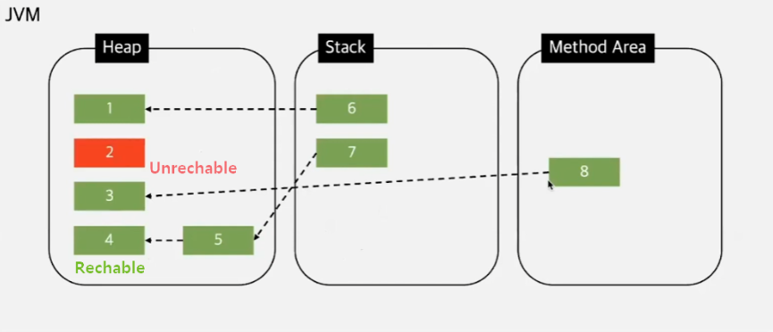
GC 대상

Slide 8
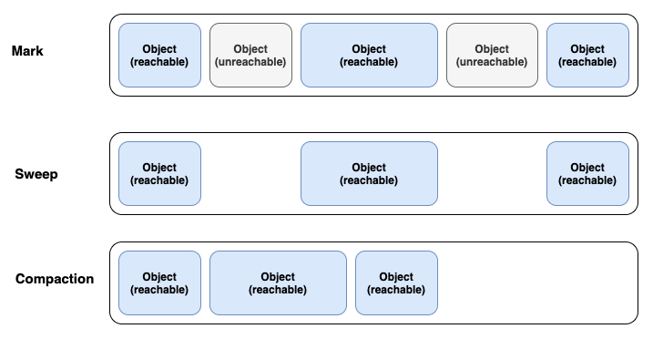
Mark-Sweep-Compact
Notes:
GC의 기초적인 청소 과정.
GC 대상 객체를 식별(mark)하고 제거(sweep)하여 메모리 영역을 채우는 방식.
root space로부터 그래프 순회를 통해 참조되고 있는 객체를 마킹.
제거 후 파편화된 메모리 영역을 heap의 시작 주소로 모아 압축.
마지막 과정은 GC 종류에 따라 하지 않는 경우도 있습니다.

Slide 9
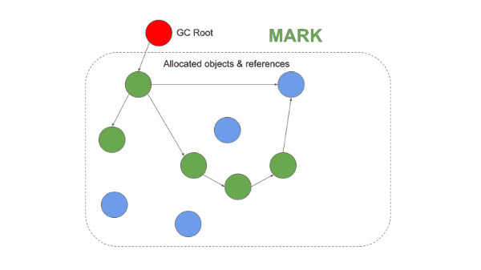
Mark-Sweep-Compact

Slide 10
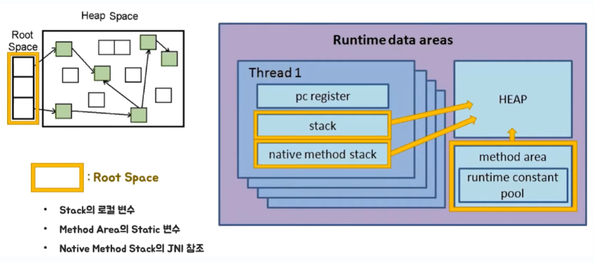
Root Space
Notes:
root space로부터 그래프 순회를 통해 마킹한다고 했는데요, root space는 heap 메모리 영역을 참조하는 영역

Slide 11
Heap 메모리의 구조
Weak Generational Hypothesis
- 대부분의 객체는 금방 접근 불가능한 상태가 된다.
- 오래된 객체에서 새로운 객체로의 참조는 아주 적다.
Notes:
일회성이 많고,
메모리에 오랫동안 머물러 있는 경우는 드물다

Slide 12
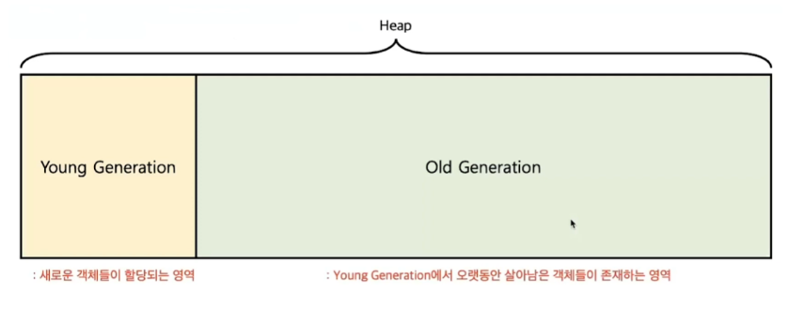
Heap 메모리의 구조
Notes:
young 영역은 새롭게 생성된 객체가 할당되는 영역. 대부분 객체가 금방 unreachable 상태가 되기 때문에, 금방 사라짐.
old 영역은 young 영역에서 reachable 상태를 유지하여 살아남은 객체가 복사되는 영역.
크기가 큰 이유는 young 영역의 수명이 짧은 객체들은 큰 공간을 필요로하지 않고, 큰 객체들은 바로 old에 할당되기 때문

Slide 13
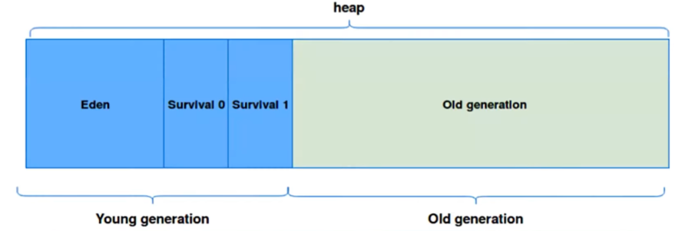
Heap 메모리의 구조
Notes:
eden은 new로 생성된 객체가 위치하며, 정기적인 GC 이후 살아남은 객체들은 Survivor 영역으로 보내집니다.
Survivor 영역은 최소 1번의 GC에서 살아남은 객체들이 위치.
0 또는 1 둘 중 하나는 꼭 비어 있어야 한다는 특징

Slide 14
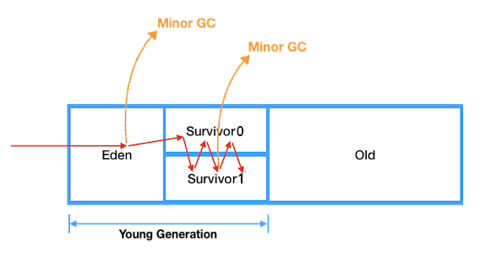
Minor GC 과정

Slide 15
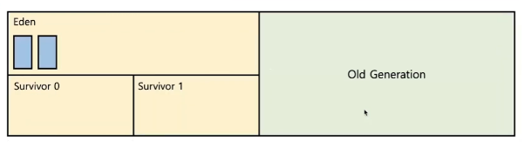
Minor GC 과정
1. 객체 생성
Notes:
객체가 생성되면 eden에 위치

Slide 16
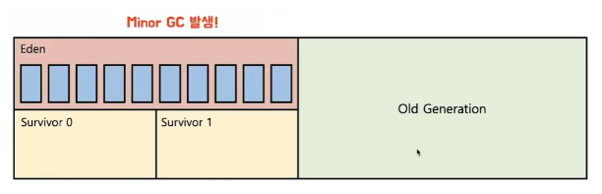
Minor GC 과정
2. Eden 꽉 참 → Minor GC

Slide 17
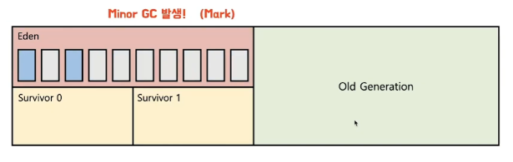
Minor GC 과정
3. Reachable 객체 탐색
Notes:
reachable 객체를 마킹

Slide 18
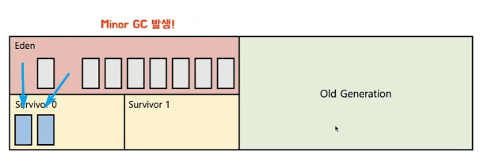
Minor GC 과정
4. Reachable 객체 이동
Notes:
빈 survivor 영역으로 이동

Slide 19
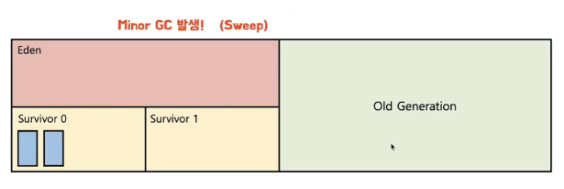
Minor GC 과정
5. Unreachable 객체 메모리 해제

Slide 20
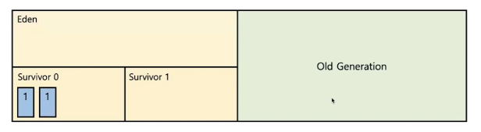
Minor GC 과정
6. 살아남은 객체들 age 값 1씩 증가

Slide 21
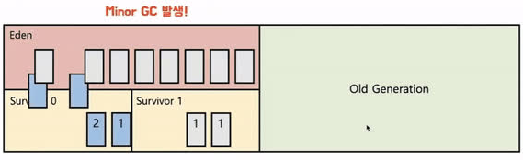
Minor GC 과정
7. 반복

Slide 22
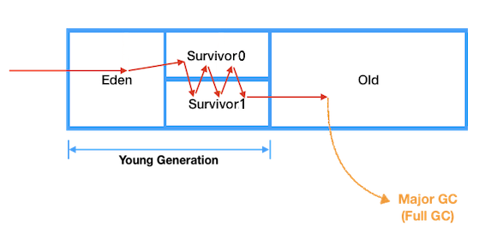
Major GC 과정

Slide 23
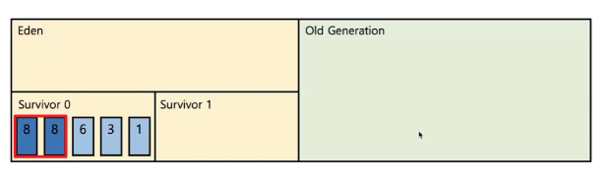
Major GC 과정
1. Survivor 영역 객체의 age가 임계값에 도달

Slide 24
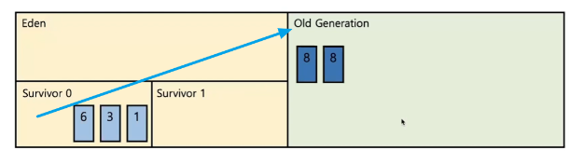
Major GC 과정
2. Old Generation으로 이동 (Promotion)

Slide 25
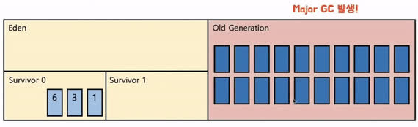
Major GC 과정
3. Old Generation 영역 메모리가 부족 → Major GC 발생
Notes:
old 영역에 있는 모든 객체들을 검사하여 참조되지 않는 객체들을 한꺼번에 삭제.
상대적으로 큰 공간 → 오래걸리고 STW 문제.
개선하기 위한 GC 알고리즘.

Slide 26
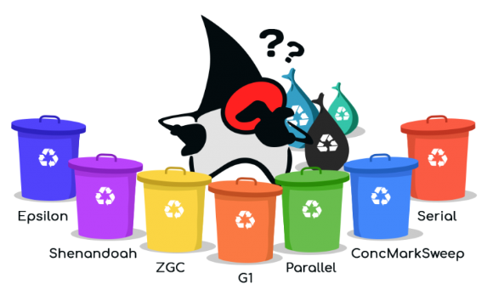
GC 알고리즘
Notes:
하나하나 깊게 살펴보면 끝도 없기 때문에 몇 가지만 간단하게.
참고로 GC 알고리즘은 설정을 통해 적용할 수 있으므로, 필요에 따라 사용하시면 됩니다.

Slide 27

Serial GC
서버의 CPU 코어가 1개일 때 사용
GC를 처리하는 쓰레드가 1개
Minor GC : Mark-Sweep
Major GC : Mark-Sweep-Compact
Notes:
가장 단순한 GC.
싱글 쓰레드 → STW 엄청 김

Slide 28
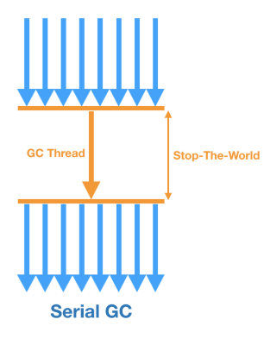
Serial GC
Notes:
단 하나의 쓰레드로 GC 수행.
단순하지만 오래 걸림

Slide 29
Parallel GC
Java 8의 디폴트 GC
Minor GC를 멀티 쓰레드로 수행
Minor GC : Mark-Sweep
Major GC : Mark-Sweep-Compact
Notes:
이전의 serial gc와 알고리즘은 같지만

Slide 30
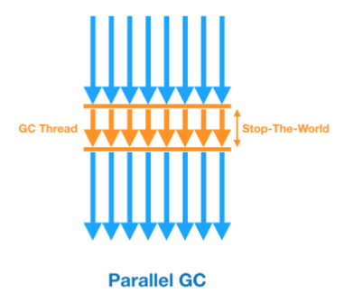
Parallel GC
Notes:
멀티 쓰레드. STW 시간 감소

Slide 31

CMS GC (Concurrent Mark Sweep)
어플리케이션의 쓰레드와 GC 쓰레드 동시에 실행
GC 과정이 매우 복잡하여 다른 GC 대비 높은 CPU 사용량
메모리 파편화 문제
Java14에서 사용 중지
Notes:
과정이 매우 복잡하여 cpu 사용량이 높고,
compact 작업이 없기 때문에 메모리 파편화 문제.
java 9부터 deprecated 되었고,

Slide 32
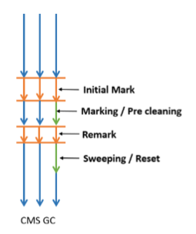
CMS GC (Concurrent Mark Sweep)
Notes:
쓰레드가 같이 수행되는 것

Slide 33
G1 GC (Garbage First)
Java 9 버전 이후 디폴트 GC
4GB 이상의 힙 메모리,
STW 0.5초 필요 시 사용
상황에 따라 Eden, Survivor, Old 를
동적으로 부여
Region 도입 →
Notes:
CMS를 대체하기 위한 GC.
heap이 너무 작으면 사용하지 않는 걸 권장.
전체 heap 영역을 체스같이 분할하여 상황에 맞게 역할을 동적으로 부여

Slide 34
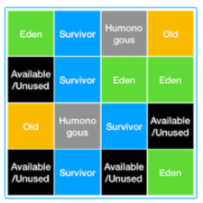
G1 GC (Garbage First)
Notes:
체스판처럼 분할되어 있고, 메모리를 일일히 탐색하는 것이 아닌, 메모리가 많이 차있는 region을 인식해서 영역별로 gc.
이전의 GC들은 eden → survivor 0 → survivor 1로 순차적으로 이동했지만, g1에선 더 효율적인 위치로 재할당.
ex) survivor 1에 있는 객체가 eden으로 할당하는 것이 효율적이라면 그렇게 함.

Slide 35
ZGC (Z Garbage Collector)
대량의 메모리(8MB ~ 16TB)를 low-latency로 처리
힙 크기가 증가해도 STW는 절대 10ms를 넘지 않음
Region : 고정 크기
ZPage : 2MB 배수로 동적 할당
ZPage 도입 →
Notes:
java 15에 도입.

Slide 36
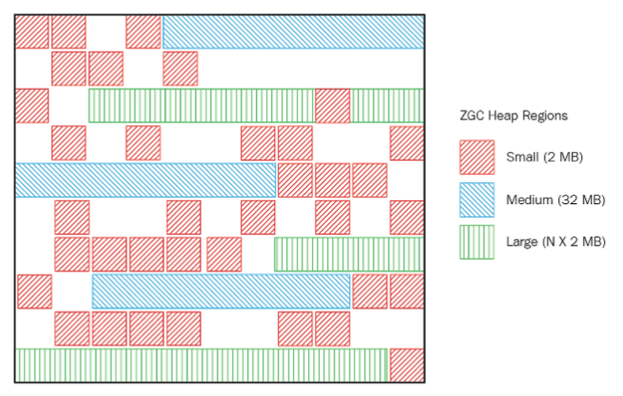
ZGC (Z Garbage Collector)

Slide 37
finalize() 를 수동으로
호출하는 것의 문제점

Slide 38
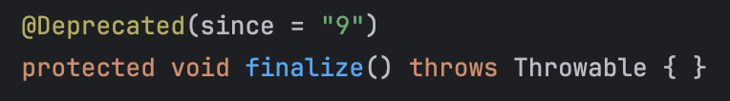
finalize() 란?
GC 대상이 되면 애플리케이션 개발자가
의도한 기능을 수행하여
별도의 리소스 정리 작업을 할 수 있다.
Notes:
모든 자바 클래스의 부모인 Object 클래스에 선언된 메소드.
객체가 gc에 의해 수집될 때 실행되도록 설계됨.
9버전 이후로는 deprecated

Slide 39
finalize() 수행과정
finalize() 를 오버라이드 한 객체는 큐로 이동
별도의 finalize 쓰레드가 해당 큐를 비우면서 각 객체마다 정의된 finalize() 메소드를 호출
finalize() 가 종료되면 해당 객체는 다음 GC 사이클에 진짜 수집될 준비를 마침
Notes:
finalize를 override한 객체는 jvm이 인식하여 별도의 큐로 이동시킴.

Slide 40
finalize() 특징
- 한 객체에 대해 두 번 이상 호출되지 않는다.
- 따로 Override하지 않으면 아무 동작도 수행하지 않는다.
- 어떤 쓰레드가 finalize() 를 호출할지는 모른다.
- finalize() 내부에서 발생한 exception 은 무시된다.
Notes:
oracle 공식 문서에 기재된 내용의 일부.
처음 gc 대상이 되었을 때 호출되기 때문.
따로 override 하지 않았으면 gc에 의해 바로 제거.

Slide 41
finalize() 문제점
- 객체의 수명 연장 → 리소스 낭비
- 예외 처리 불가능
- 언제 실행될지 알 수 없다.
Notes:
gc 사이클을 한 번 더 기다려야 하므로 그 시간동안 리소스가 낭비.
finalize를 호출하는 쓰레드는 유저 애플리케이션 컨텍스트가 없기 때문에 예외를 처리할 수 없고, 쓰레드가 별도로 생성되기 때문에 이 오버헤드도 감수해야함.
gc가 일어날 때 실행되는데, gc가 언제 실행될지 몰라서 finalize도 언제 실행될지 모름.
그러니까 쓰지마 !!!

Slide 42
감사합니다

